Slide 1

UNIVERSIDAD AUTÓNOMA
DEL ESTADO DE MÉXICO
Centro Universitario Ecatepec
Administración de las pymes
Unidad de competencia III
“Aplicación del proceso administrativo de una empresa en operación”
Dra. Sara Lilia García Pérez
2019

Slide 2
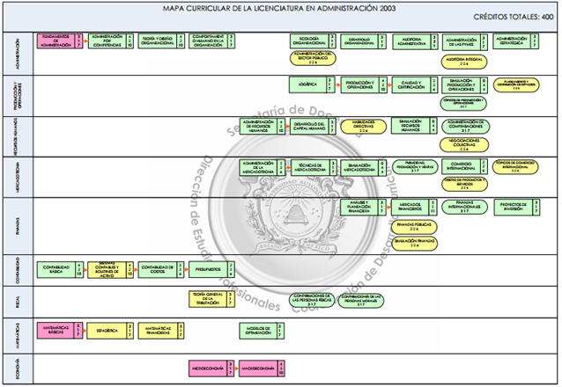
Unidad de aprendizaje: Administración de las Pymes
Programa Educativo: Licenciatura en Administración
Clave: L30071
Créditos: 7

Slide 3
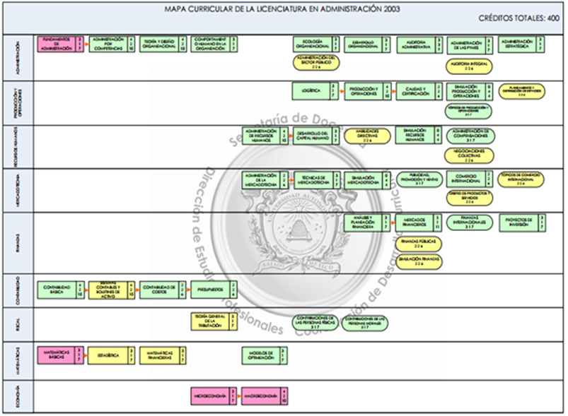
Carácter de la Unidad de Aprendizaje: Obligatoria
Núcleo de formación: Sustantivo
Modalidad: Presencial

Slide 4


Conocimientos Previos: Teoría básica de la Administración y administración general
Unidad de Aprendizaje Antecedente: Ninguna
Unidad de Aprendizaje Consecuente: Desarrollo Empresarial

Slide 5


Propósito de la unidad de aprendizaje
«Analizará las características de las organizaciones públicas y privadas en nuestro país, de sus fines, así como el perfil sus empresarios y dirigentes, con el fin de ofrecerles asesoría y consultoría empresarial»

Slide 6
Contenido o secuencia didáctica
Concepto, clasificación e importancia de las MIPYMES
Características y elementos de la empresa familiar
Aplicación del proceso administrativo de una empresa en operación
Organismos de apoyo a las MIPYMES
Aplicación del modelo DOFA
El plan de negocios como una estrategia de crecimiento y desarrollo de las MIPYMES

Slide 7

Unidad de competencia III
Describir y correlacionar el proceso administrativo con las áreas funcionales a fin de determinar las correspondientes en una empresa en operación

Slide 8
Contenido unidad de competencia III
3.1
Identificar la definición, etapas y principios del proceso administrativo y las áreas funcionales de una empresa en operación.
3.2
Correlacionar el proceso administrativo con las áreas funcionales de la empresa

Slide 9
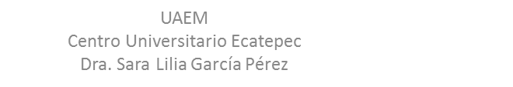
«Es la dirección de un organismo y su efectividad en alcanzar sus objetivos, fundada en la habilidad de conducir a sus integrantes»
(Koontz)
«Es el arte o habilidad de combinar recursos humanos y materiales para alcanzar un resultado determinado.»
(Huchintson)
«Conjunto de labores que se emprenden para alcanzar las metas u objetivos de la empresa con la ayuda de las personas y los recursos.»
(Anzola)
ADMINISTRACIÓN
«Es un proceso integral para planear, organizar, integrar, dirigir, controlar y coordinar una actividad o relación de trabajo, la que se fundamenta en la utilización de recursos, para alcanzar un fin determinado.»
(Rodríguez)
«Es un conjunto sistemático de reglas para lograr la máxima eficiencia en las formas de estructurar y manejar un organismo social»
(Reyes)

Slide 10
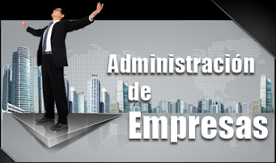
Importancia de la
Administración
Aplica a todo tipo de entidad económica
Éxito entidad económica = admón.
Eleva productividad
Promueve y orienta el desarrollo
Disciplina esencial

Slide 11
Autoridad
División del trabajo
Disciplina
Espíritu de grupo
Principios generales
de la Administración
Unidad de mando
Iniciativa
Unidad de dirección
Estabilidad
Subordinación del interés individual al general
Equidad
Orden
Remuneración
Jerarquía de autoridad
Centralización

Slide 12
Proceso administrativo
“Proceso en esencia dinámico y evolutivo, que se adapta e influye de forma continua en las condiciones sociales, políticas, económicas y tecnológicas, utilizándolas para alcanzar de la manera más adecuada los objetivos que persigue.”
(Rodríguez, 2007).

Slide 13
Proceso administrativo
Planeación
Organización
Integración
Dirección
Control

Slide 14


Administración abarca dos tipos diferentes de actividad
Funciones administrativas
Funciones operacionales

Slide 15

Funciones fundamentales de la Administración
Funciones fundamentales
Preguntas
Resultados
¿Qué es lo que necesita?
¿Qué objetivos se van a alcanzar?
¿Qué cursos de acción deben adoptarse?
Objetivos
Políticas
Procedimientos
Programas
Planeación

Slide 16

Planeación
Proceso que señala en forma anticipada cada acción o actividad que debe realizarse.
Trata de decidir qué hacer, cómo hacerlo, dónde hacerlo, quién lo va a hacer y cuándo hacerlo.

Slide 17

Planeación
Proceso que establece anticipadamente lo que ha de hacerse y cómo.
Implica también la selección de objetivos y el desarrollo de políticas, procedimientos, programas y presupuestos para lograrlos.

Slide 18

Funciones fundamentales de la Administración
Preguntas
Resultados
¿Cuándo deben tener lugar las acciones?
¿Quién debe hacer ese trabajo?
División del trabajo
Distribución del trabajo
Delegación de autoridades
Organización

Slide 19
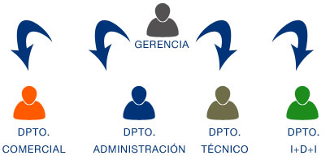
«Es la estructuración técnica de las relaciones que deben existir entre las funciones, niveles y actividades de los elementos materiales y humanos de un organismo social, con el fin de lograr su armónica eficiencia dentro de los planes y objetivos señalados»
Organización

Slide 20

Organización
«Manera en que se dispone el trabajo y se asigna entre el personal de la compañía para alcanzar eficientemente los objetivos de la misma»

Slide 21
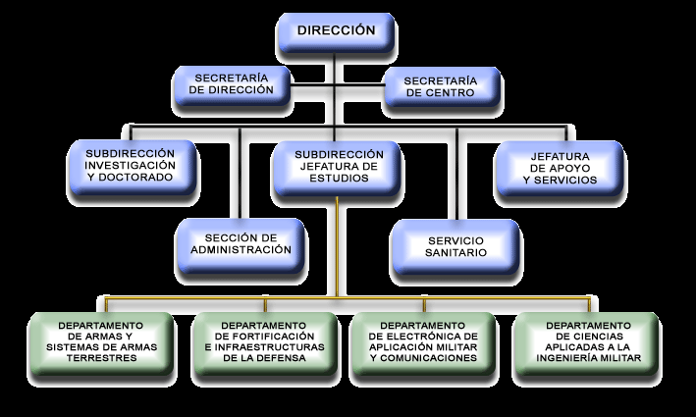

Slide 22


Funciones fundamentales de la Administración
Funciones fundamentales
Preguntas
Resultados
¿Qué recursos humanos son necesarios?
¿Qué cantidad de recursos financieros se requieren?
Reclutamiento y selección
Presupuestos
Instalaciones
Equipo-compras
Almacén
Integración
(de recursos)

Slide 23

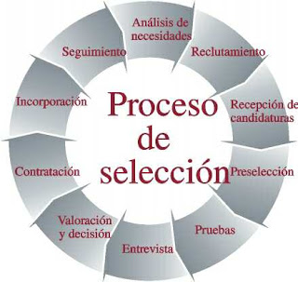
«Es obtener y articular los elementos materiales y humanos que la planeación y la organización señalan como necesarios para el adecuado funcionamiento de un organismo social»
Integración
(de recursos)

Slide 24


Integración
(de recursos)
«Es la materialización u objetivación de lo planeado y organizado sobre actividades humanas y elementos materiales, tratando de coordinar los fines empresariales con los de los trabajadores»

Slide 25
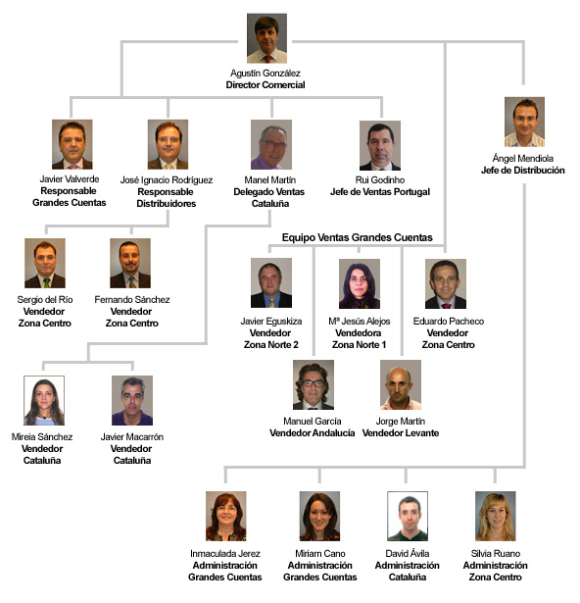

Slide 26

Funciones fundamentales de la Administración
Funciones fundamentales
Preguntas
Resultados
Autoridad
Responsabilidad
Comunicación
Innovación
¿Qué tareas se van a ejecutar?
¿Cómo se van a ejecutar?
Dirección

Slide 27
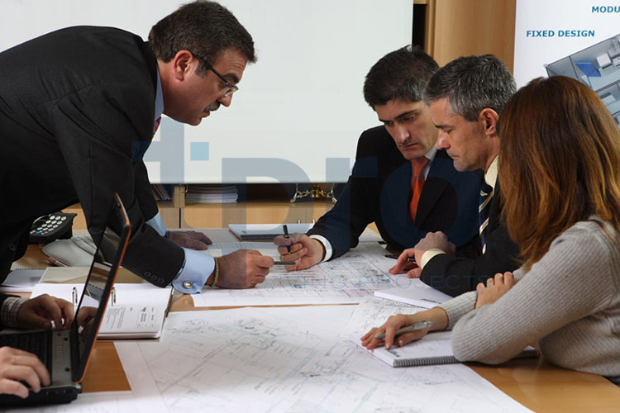
Dirección
«Es la relación en la que una persona o líder influye a otras para trabajar unidas espontáneamente en labores relacionadas, para llevar a cabo lo que el líder desea»

Slide 28

Dirección
«Capacidad de guiar y motivar a los trabajadores para conseguir los objetivos de la empresa»

Slide 29

Funciones fundamentales de la administración
Funciones fundamentales
Preguntas
Resultados
¿Cómo se están ejecutando las acciones?
¿Son ejecutadas de acuerdo con los planes?
Informes
Comparaciones
Costos
Presupuestos
Control

Slide 30

Control
«Es el proceso para determinar lo que se está llevando a cabo valorizándolo y, si es necesario, aplicando medidas correctivas, de manera que la ejecución se lleve a cabo de acuerdo con lo planeado»

Slide 31
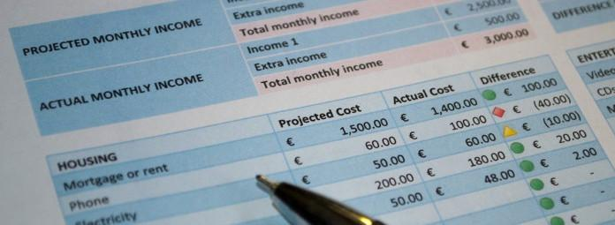
Control
«Medición y corrección del rendimiento de los componentes de la empresa con el fin de asegurar que se alcancen los objetivos y planes ideados para su logro»

Slide 32

Áreas funcionales de una empresa en operación
Abarca la operación diaria de una empresa

Slide 33
Áreas funcionales de una empresa en operación
Ventas
o Mercadotecnia
Producción
u
Operaciones
Compras
o
Suministros
Recursos Humanos
o
Personal
Administración
o
Finanzas

Slide 34

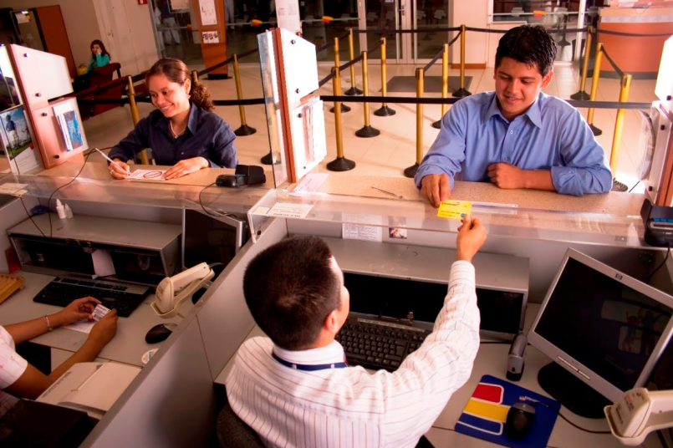
Ventas o Mercadotecnia
«Función clave para colocar los productos en el mercado de consumo y de esta forma obtener utilidades, además de satisfacer las necesidades de los consumidores»

Slide 35
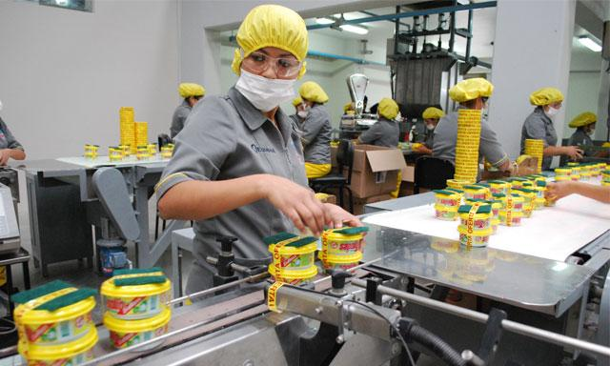

Producción u Operaciones
«Función que comprende desde que entran los insumos (materiales, maquinaria, herramientas y personal) hasta que, mediante la conversión adecuada de todos ellos, se obtiene un producto apto para ser consumido»

Slide 36

Compras
«Función de adquirir los servicios y bienes materiales que son indispensables para el desarrollo de toda organización»

Slide 37


Recursos humanos o Personal
Conseguir personal idóneo para ocupar los diferentes puestos existentes dentro de la empresa; así como mantener el entusiasmo y motivación de éste y llevar un control administrativo

Slide 38
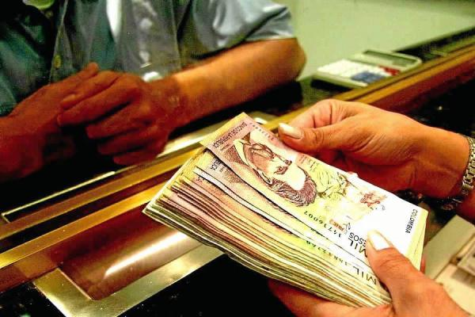
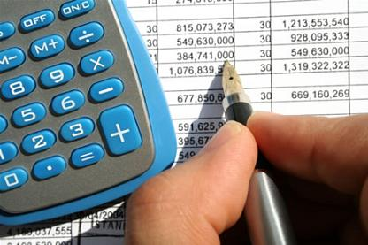
Administración o Finanzas
Función que consiste en la obtención y aplicación de los recursos financieros para la consecución de los objetivos financieros de la empresa

Slide 39

Actividad en clase
Trabajar en equipo y con base en la entidad económica en estudio, identificar las áreas funcionales que la integran y elaborar la “Matriz administrativa”.
Seleccionar una actividad representativa de cada una de las áreas funcionales y analizar la aplicación del proceso administrativo en las actividades elegidas.
Explicar a detalle cada una de las etapas del proceso administrativo de dicha actividad, qué se hace, cómo, quién, cuándo, por qué y para qué.
Identificar y anotar la evidencia (documento comprobatorio ) que se deriva de la aplicación de las etapas del proceso administrativo.
Exponer su trabajo ante el grupo.

Slide 40
Matriz administrativa
 | Ventas | Producción | Compras | Personal | Finanzas
Planear
Organizar
Integrar
Dirigir
Controlar
Funciones Operacionales
Funciones Administrativas
Área de actividades administrativas

Slide 41
Conclusiones
Mediante el tema “Aplicación del proceso administrativo de una empresa en operación”, el alumno (a) identifica de forma concreta que en todas las actividades que se realizan en un área funcional de una entidad económica, se aplica el proceso administrativo.
Este análisis permite identificar de forma clara cada una de las etapas y definir las evidencias físicas (formatos, reportes, documentos internos) que comprueban la aplicación de la administración.
Se comprueba que la aplicación del proceso administrativo es indispensable y permite establecer qué, cómo, cuándo, quién, por qué y para qué hacer las actividades y así obtener mejores resultados.

Slide 42
Bibliografía consultada
Anzola, R. S., (2010). Administración de Pequeñas Empresas. (3ª. ed.). México: McGrawHill.
Mercado, H. S., (2007). Administración de las pequeñas y medianas empresas. Estrategias de crecimiento. México: Publicaciones Administrativas Contables Jurídicas.
Rodríguez, V. J., (2007). Administración de pequeñas y medianas empresas. (5ª. ed.). México: Thomson.

